Slide 1
爆発物テロ災害対処
初動対応者のための基礎知識
本資料は、原子力規制庁令和2年度放射線対策委託費（放射線安全規制研究戦略的推進事業費）放射線安全規制研究推進事業（包括的被ばく医療の体制構築に関する調査研究）において作成されました。
Notes:
内容
・爆弾テロの概要
・爆弾テロ災害対応

Slide 2
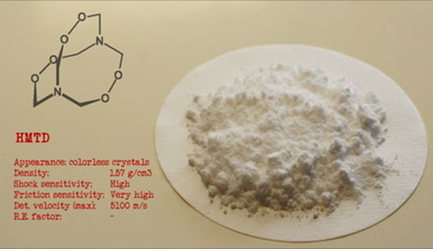
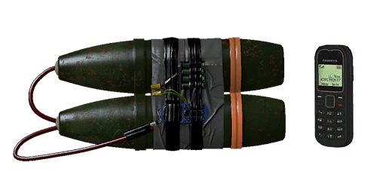
爆発物テロの特性
爆弾テロは最も蓋然性が高く、テロの70％を占める
市販薬品とインターネット情報で作成可能
最も蓋然性が高いのは有機過酸化物による爆破テロ
二段攻撃、化学剤、放射性物質等、複合的危険の存在の可能性
HMTD(有機過酸化物）
IED（Improvised Explosive Device）
Notes:
世界で発生しているテロの約７割は爆発物によるもので、誰でも手に入れることのできる市販薬とインターネット情報で爆発物を作成することが可能である。
紛争地域では、軍用爆弾と起爆装置を組み合わせたIEDが使われることが多いが、我が国において最も蓋然性が高いのは、市販薬で容易に製造できる有機過酸化物である。
また、テロは対応する側が最も嫌がる手段を使うため、爆発の二段攻撃や、爆発物に化学剤や放射性物質を組み合わせたダーティボムも警戒する必要がある。

Slide 3
爆発物テロ未然防止対策
未然防止
  巡回強化、職務質問の徹底
  監視カメラの増設
  アナウンス、ポスター等による協力要請
不審物対応
  触れず、速やかに遠ざかり、警察に通報
  周囲の人への注意喚起、避難誘導
  処置は専門家に任せる
Notes:
爆発物テロを未然に防止するためには、まず、不審物を設置させる隙を与えないことである。特に集客施設等テロの対象となる場所では、監視や不審者への警戒を強化すると共に、イベントへの参加者等に対しても、不審物・不審者への警戒の協力を促すことも未然防止のため重要である。
不審物を発見した場合、不用意に触れることなく、速やかに遠ざかり、警察に連絡すると共に、周囲に人にも注意喚起を促し、パニックに陥ることなく冷静に避難することが重要である。
爆発の可能性がある不審物からは十分な距離を設けて立ち入り禁止とし、専門部隊である警察の爆発物処理班の出動を待つ。

Slide 4
爆発物テロ初動対応
二次爆発物の存在に留意し行動する
爆発物の疑いのある不審物に近づかない
救助のためやむを得ない場合は
  建物等の隠蔽物を最大限利用する
  爆処理用の盾等を使用する
  車両、土嚢、水缶等遮蔽物を使用する
  いかなる場合も20ｍ以内には近づかない
Notes:
爆発物テロは、当初の爆発による被害者を助けるファーストレスポンダーに攻撃を与える二段階攻撃が行われる可能性がある。 したがってテロが疑われた場合、爆発物の疑いのある不審物には掩護物を利用する等、十分に注意を払う必要がある。
人命救助のためやむを得ない場合、前スライドの避難命令距離以内に入ることを避け、爆発物に内包された金属片から防護するため建物等の遮蔽物の最大限利用、防護盾、車両、土嚢、水缶等の遮蔽物を使用し、極力低い姿勢で要救助者を救出する。

Slide 5
爆発物の種類
区 分 | 爆燃物質 | 爆ごう物質
法的区分 | 火薬 | 一次爆薬 | 二次爆薬 | 三次爆薬
代表例 | 黒色火薬 無煙火薬 | 有機過酸化物 TATP,HMTD DDNP(雷管） | TNT、C4 ヘキソーゲンRDX ペンスリットPETN ニトログリセリン 含水爆薬 | 硝酸ｱﾝﾓﾆｳﾑ ニトロメタン
起爆源 | 点火具 | 点火玉 | 雷管、一次爆薬 | 二次爆薬
伝播速度 | 数100m/s以下 | 数1,000m/s～10,000m/s
圧力 | 密閉度に依存 | 10～数10 GPa
用途 | 推進薬、発射薬 | 発破、地雷、榴弾、魚雷
Notes:
過去には、花火等に使用されている黒色火薬を集めて密閉容器にいれて爆破させるケーもあったが、これらは爆燃物質と言われ爆発威力は限定的である。
紛争地域における爆弾テロであれば、爆轟物質といわれる軍用のTNTが使用されることが多いが、外国からわが国に持ち込み可能な爆薬としてプラスチック爆薬（RDX、C４）等がある（韓国大統領暗殺未遂、大韓航空機爆破など）。
西側先進国では、最近はTNTは使用されず、パリ、ロンドン、ブリュッセル、ボストン、ニュ—ヨークで発生した爆発物テロでは、いずれも有機過酸化物が使用されている。

Slide 6
爆発の影響
空気を圧縮し衝撃波を形成、全方向に音速を超えて伝搬
閉鎖空間における爆発は、衝撃波が反射し被害が拡大
水中での爆発は影響が強く、危険距離が３倍となる
爆風圧、熱、破片、有害物質により多様な傷病者が発生
爆発物の内容物（金属片等）は、初速千m/s以上で飛散する
爆発物の近くの物体は、大きな物でも数百m/sで飛散する
Notes:
爆発の影響は、爆風による殺傷と爆風に伴い金属片等が飛散し、これによる殺傷効果がある。
爆風は、爆発物に近い程致命的であり、また閉鎖空間や水中ではその効果が増大する。
爆発物の内容物（ボールベアリング等）は初速千m/s以上で飛散し、これは拳銃等の弾丸よりも危険である。
また、爆風により窓ガラスやテーブル等も数百m/sの速度で飛散し身体に衝突した場合、生命の危険がある。

Slide 7
爆発による被害（爆傷）
区 分 | 損傷の原因 | 症 状
一次爆傷 | 衝撃波による損傷 | 鼓膜破裂、肺挫傷、眼球破裂、 腹腔内出血、腸管穿孔、脳震盪
二次爆傷 | 飛散物による損傷 | 多発性穿通創、体内遺物、 皮膚軟部組織損傷、外傷性剥離骨折
三次爆傷 | 吹き飛ばされる損傷 建物の崩壊による損傷 | 内出血、脳損傷、脊椎脊髄損傷、 骨折、胸腹部骨盤損傷
四次爆傷 | その他の損傷 主に熱傷及び有害ガス | 熱傷、煙及び粉塵による呼吸症状、 一酸化炭素等中毒
Notes:
爆発による被害の原因は、一次爆傷から四次爆傷がある。
一次爆傷は、爆発による衝撃波による損傷で、避難命令距離以内で爆発を受けた場合で、致死的である。
二次爆傷は、爆発物に内包なれた金属片または爆破により破壊されたガラス片等の飛散物による損傷である。銃で撃たれた場合と同様の殺傷力があり、身体の重要部位または穿通・穿刺により大量出血した場合、致死的であるが、防護盾等で防護可能である。
三次爆傷は、爆風に身体が吹き飛ばされ、床や壁面にたたきつけられることによる損傷で、低い姿勢または伏せることにより回避が可能である。また、建物の崩壊による損傷もこれに含まれるが、堅固な建造物の柱等の活用が有効である。
四次損傷は、爆発に伴い発生したガス、熱傷、煙、粉塵等による呼吸症状、及び一酸化炭素中毒であり、通常の火災対応と同様である。

Slide 8
爆薬量と避難距離
爆発物の種類 (容器、車両等の種類) | 爆発物 TNT換算薬量(kg) | 避難命令距離(m) | 避難推奨距離(m)
鉄パイプ、圧力鍋 | 2.3 | 21 | 366
ベスト | 9.2 | 34 | 518
スーツケース | 23 | 46 | 564
軽自動車 | 227 | 98 | 580
バン、RV車 | 454 | 122 | 732
２tトラック | 1,814 | 195 | 1,159
４tトラック | 4,536 | 263 | 1,555
大型トレーラー | 27,216 | 479 | 2,835
出典：爆発物検知・CBRNEテロ対策ハンドブック
Notes:
避難命令距離は、建物内に避難する場合の距離で、避難推奨距離は屋外で避難する場合の距離の基準である。
避難命令距離は、建物の強度に依存するが大きな被害や崩壊などが発生しない建物の中にいて、かつ窓から離れている場合の距離である。日本の木造家屋は、この避難距離では半壊し、爆破片が壁を貫通する可能性もあることから、この距離はビルなど堅固な建造物を対象として避難距離と考えたほうが良い。
避難推奨距離は、爆発物に仕込まれた金属片等が飛散する距離、またはガラスの破損等による危険の恐れがある距離に相当する。
西側先進国で、空港、地下鉄、バスなどの爆破にはいずれも有機過酸化物が5kg程度使用されている。これは自爆ベルトやデイバッグなどに入れて怪しまれず持ち込める量のためである。

Slide 9
遮蔽物による防護
飛散物から防護するために遮蔽物が必要
建造物の頑丈な柱等による遮蔽
頑強な構造物の影（通視できない所）の利用
防護盾、土嚢等による遮蔽
防護盾の使用、土嚢壁の設置
避難命令距離以内には立ち入らない
爆発破片からの防護（二次爆傷からの防護）
爆風からの防護困難（一時爆傷からの防護効果なし）
遮蔽物素材 | 厚さ
鋼板 | 5mm
ポリカーボネート | 10mm
コンクリート | 20mm
砂 | 125mm
直径9.5mm鋼球 衝突速度500m/s
Notes:
人命救助等止むを得ない場合、遮蔽物を最大限利用する着意が必要となる。
建造物の頑丈な柱の陰や床が低くなっている構造等を利用し、不審物が爆発した場合であっても飛散物が身体を直撃しないよう防護することが重要である。
建造物の利用が困難な場合、防護盾の使用や土嚢の設置が有効である。防護盾は、直径9.5mmの鉄球が500m/sで飛散することを過程した場合、
鋼板であれば約5mm、ポリカーボネートであれ約10mmで防護可能である。また、土嚢であれば砂を詰め約125mmの厚さにすることで防護できる。
これは２次爆傷（破片効果への防護）であり、防護盾がある場合であっても避難命令距離以内に入ってはいけない。

Slide 10
爆発物テロによる負傷者への対応
医療関係者は爆破地点付近に極力近づかない
二次爆発に留意する
多数傷者発生に対するトリアージが重要
創傷部の迅速な止血が救命率を左右する
体表が軽傷でも臓器損傷の可能性を疑う
化学剤、放射性物質等による汚染を疑う
Notes:
爆発による負傷者への対応として、応急救護、現場医療があるが、医療関係者がテロ現場に派遣された場合は、極力爆破地点付近には近づかないことである。
さらに爆発物の他、化学剤や放射性物質などが同時に使用される可能性にも留意する。爆発物テロ発生時には、多数傷病者が発生するため、救命率の向上にはトリアージも重要なポイントであり、現場での迅速な止血が有効である。さらに爆傷では体表の損傷が軽微でも臓器損傷が隠れている可能性があることに留意する。
トリアージ、現場医療、搬送、医療機関の選定、広域搬送等には、関係機関の連携が必要である。

Slide 11
爆傷（多数傷）のトリアージ
区 分 | 症 状
緊急治療群 （赤タグ） | 気道閉塞、呼吸困難、非代償性ショックの徴候のある患者
待機治療群 （黄タグ） | 代償性ショックの有無に関わらず内臓臓器損傷の患者
治療不要群 （緑タグ） | 鼓膜損傷や難聴などの歩行可能な傷病者
救命困難群 （黒タグ） | 呼吸停止、心肺停止の患者
出典：CBRNEテロ災害対処ポケットブック
Notes:
爆発が発生した場合、多くの被害者が一度に発生する。このため、現場ではトリアージが重要となる。
現場では、止血及び心肺蘇生等の応急処置を速やかに実施した後、医療機関への搬送を行う。
この際、気道閉塞、呼吸困難、非代償性ショックの徴候のある患者の搬送を優先し、次いで内臓臓器破損の疑いがある患者となる。
多数傷対応の場合、生命に影響がない鼓膜破損や難聴等の歩行可能者は自力による医療機関への受診を推奨する。

Slide 12
爆発物処理の概要
識 別
撤去・運搬
廃 棄
◆ 起爆装置の種類
・信管
・遠隔起爆
・時限起爆
・振動・接触起爆
◆ 薬 量
◆ 内部構造
金属物の有無
◆ 耐爆容器への収納
・遠隔操作ﾛﾎﾞｯﾄ
・耐爆スーツ
◆ 解 撤
・穿孔、切断
・脱薬
◆ 廃 薬
・爆発処理
（鋼製チャンバ）
・燃焼処理
（燃焼炉）
安全化処理
◆ 地域住民避難
◆ 土塁の設置
◆ 誘爆処理
Notes:
爆発物処理は専門部隊の仕事である。その概要は、まず識別であり、起爆装置の種類を確認し爆発の緊急度を確認すると共に薬量を確認し爆発の影響度を推定する。爆発物を移動させることが可能と判断した場合、耐爆容器に収納し、処理可能な施設へ運搬する。
移動させることが非常に危険である場合、地域住民を避難させ、土塁等により周りを取り囲み、誘爆により処理を行う。
廃棄は、解体が可能であれば穿孔・切断により爆薬を抜き取り焼却処理を行う。解体が困難な場合、薬量に応じた鋼製チャンバの中で爆破処理する。

Slide 13
爆発物の探知方法と特性
探知方法 | トレース探知 | バルク探知 | 液体物検査 | ﾎﾞﾃﾞｨｽｷｬﾅｰ
対 象 | 手指、被服等に付着する微量の爆薬成分 | 爆薬、起爆装置等の有無 | 危険な液体か安全な液体かの識別 | 被服内に隠し持つ爆発物の探知
方 法 | ｲｵﾝﾓﾋﾞﾘﾃｨ法 質量分析法 増幅蛍光ポリマー 爆弾探知犬 | X線透過像 X線CT X線回析 | レーザーラマン X線後方散乱 赤外分光 | X線 ミリ波
特 徴 | 極便量検出 低誤報率 量の判別は困難 | 形状情報から判断 材質識別 高処理速度 | 液体物種類判別 容器材質種類判別 | 高処理速度 被ばく問題 プライバシー問題
Notes:
不審物は各種探知方法により、爆発物か否か、危険性の程度等を判断する。
トレース検知は、微量な爆薬成分を探知する技術で、pg（ピコグラム）オーダーの検知が可能である。これは爆発物を取り扱ってた人物の手や服はもちろんの事、手や服が触れた部分にも次々と痕跡が転写され追跡が可能な程精度が高い。
バルク探知は、X線を使用するもので、形状から判断する。
液体物検査は容器に入った液体爆薬を探知するもので、空港等で機内持ち込みの場面等で目にすることが多い。
ボディスキャナはX線または身体に影響のないミリ波を使用し高速で被服内に隠し持つ不審物を探知するものである。

Slide 14
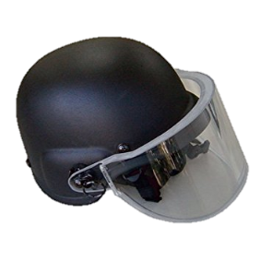
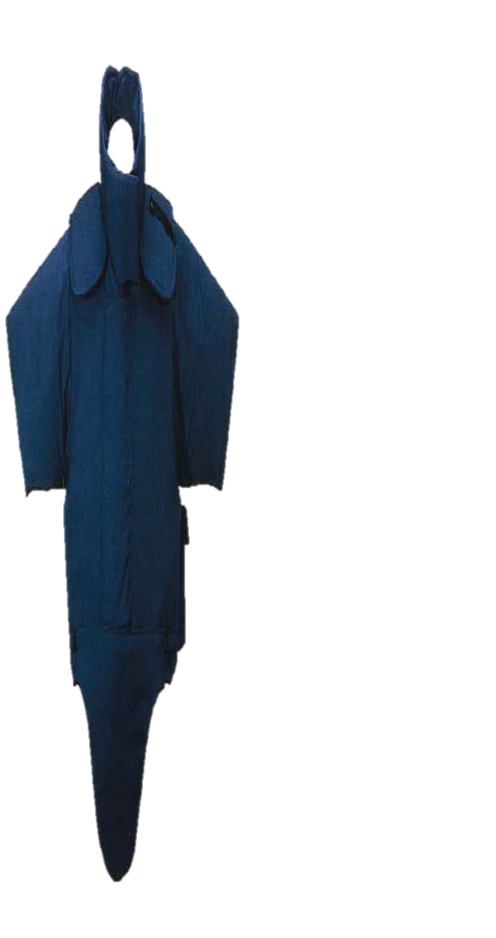
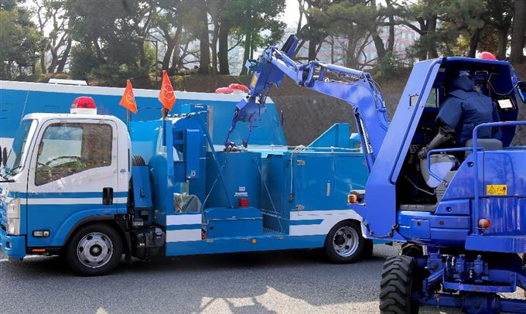
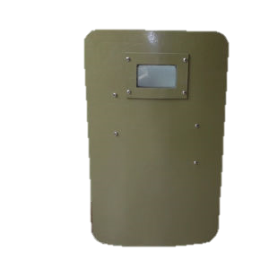
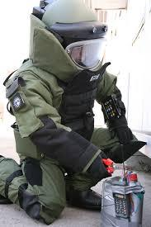
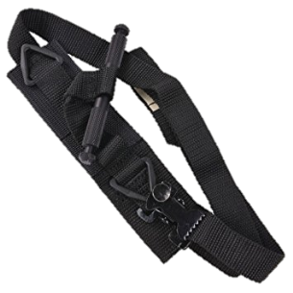
爆発物からの防護
防護装備
専門部隊装備
ヘルメット
爆発物処理用具
簡易防護服
重量約6kg
防爆盾
◆ 距 離
◆ 遮 蔽
◆ 低い姿勢
ターニケット
防爆スーツ
最大４５kg
Notes:
爆発物からの防護装備として、ヘルメット、防護盾、また、飛散する金属片等から防護可能な簡易防護服等がある。
専門部隊が使用し、爆発物に緊迫する際の装備として、遠隔操作や防弾板で防護されたマジックハンド、車両タイプの爆発物処理用具、防爆スーツ等がある。
この他、爆発物から身体を防護する着意として、できる限り距離をとり近付かない、遮蔽物の最大限の利用、低い姿勢の保持が原則である。
また、爆発による被災者は四肢切断、動脈損傷等、大量出血を伴う場合が多い為、救助にあたりターニケットの準備も重要である。

Slide 15
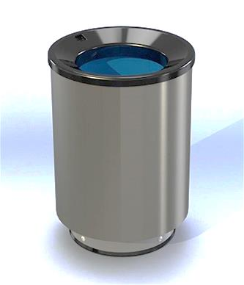
耐爆防護容器
空港や鉄道等公共施設に設置
緊急時の処置として一時的に保管
爆発しても周囲への被害を局限
数kg程度の爆発物の爆風と爆発破片を防護
耐爆防護容器
（直径60cm高さ100cm）
Notes:
耐爆防護容器は、空港や鉄道等公共施設にごみ箱と共用で設置し、爆発物にも対応できるよう設計された容器である。
諸外国では比較的多くみられるが、我が国で見ることはまだ少ない。
これは、緊急時の処置として不審物を一時的に保管するもので、この容器内で爆発しても周囲に爆風や飛散物が飛散せず、被害を局限することが可能である。
写真の容器で、数ｋｇの薬量の爆発物から防護が可能である。しかしながら、爆発物をこの容器に入れるため移動させる時に危険が伴う。
耐爆能力は大きさにより、爆薬TNTで、0.72kg、1.36kg、2.5kgの3種類あり、建物被害を爆風ピーク圧で16kPaとすると、距離でそれぞれ6.5m、8m、9.5mとなり、重量は200～300kgとなる（中村順）

Slide 16
まとめ
テロの７割は爆発物による
爆発は最初の爆発の後の２次攻撃に留意する
不審物に不用意に近づかない
人命救命等止むを得ない場合、遮蔽物を最大限利用する
止血、心肺蘇生を安全な場所で速やかに実施する
爆発物処理は専門部隊に任せる
放射性物質、有毒化学剤等の併用を疑う
Notes:
世界で発生するテロの内、約７割は爆発物によるテロである。
爆発は最初の１回だけでは終わらず、続いて起きる２次攻撃の被害を局限しなければならない。
不審物から迅速に離隔することが原則であるが、１次爆発で負傷した傷病者の救出のためやむを得ない場合は、遮蔽物を最大限利用することが重要である。
救助にあたっては、不審物の爆発の影響のない所で、止血、心肺蘇生を速やかに実施することが優先される。
爆発物の処理は専門部隊に任せ、爆発に伴い放射性物質や湯毒化学剤等が併用された複合攻撃も疑う着意が必要である。

